Slide 1
Pengolahan Citra Digital Digital Image Processing RTI147006
#03 – Basic Image Processing
rosaandrie@gmail.com
8-9-2015

Slide 2
definition
A process to manipulate an image into a new image according to the need using a variety methods, such as:
transformation function
mathematical operation
filter
etc.

Slide 3
purpose
To process image so that the result is more suitable than the original for specific application

Slide 4
Categories
Spatial Domain
direct manipulation to pixel in image
Point operations
Histogram equalization and matching
Applications of histogram-based enhancement

Slide 5
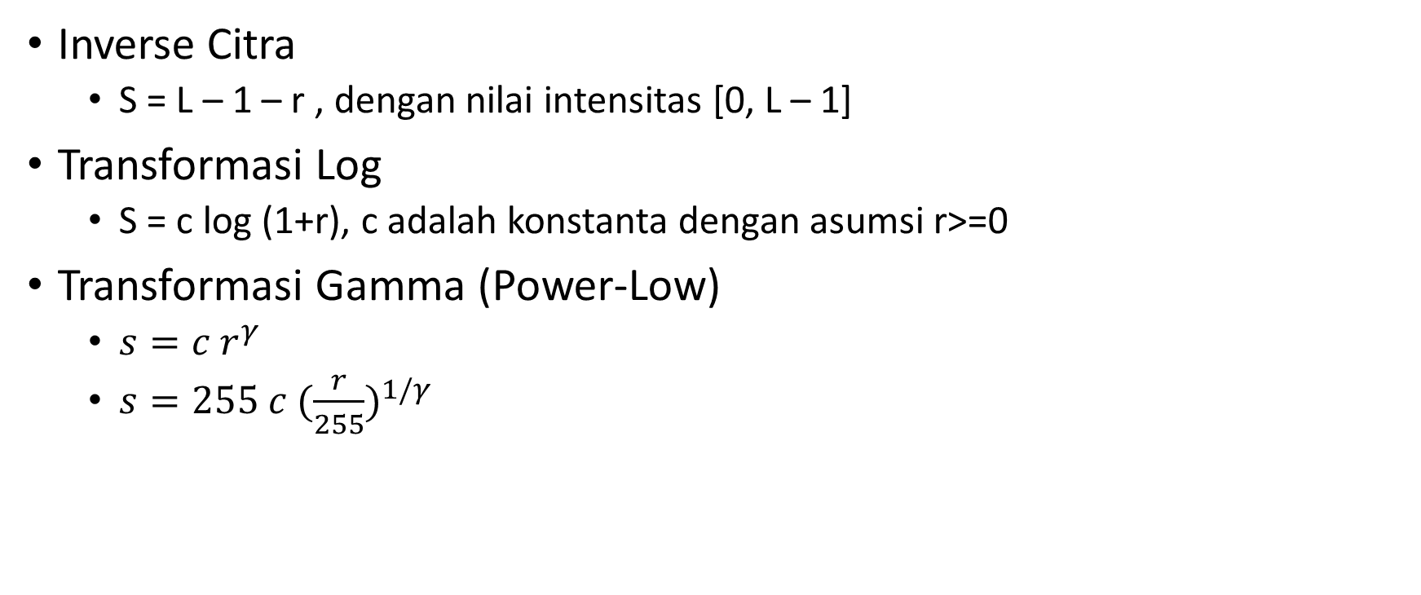
Fungsi Transformasi Intensitas Dasar
Inverse Citra
S = L – 1 – r , dengan nilai intensitas [0, L – 1]
Transformasi Log
S = c log (1+r), c adalah konstanta dengan asumsi r>=0
Transformasi Gamma (Power-Low)
$s=c r^{γ}$
$s=255 c {(\frac{r}{255})}^{1/γ}$

Slide 6
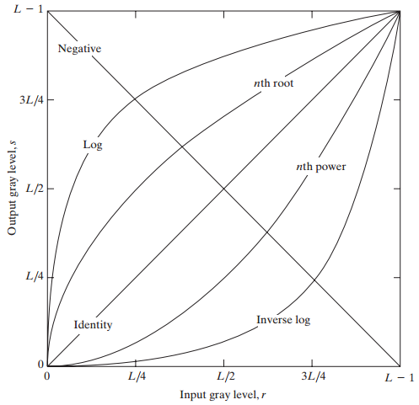
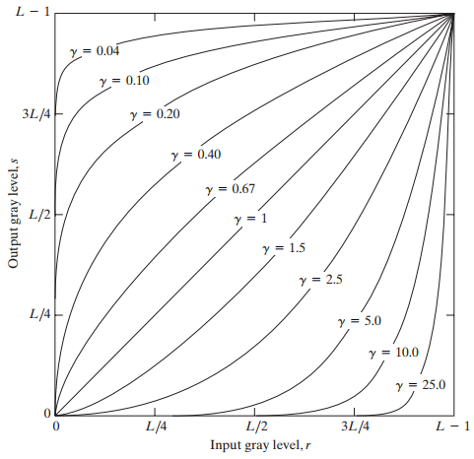

Slide 9
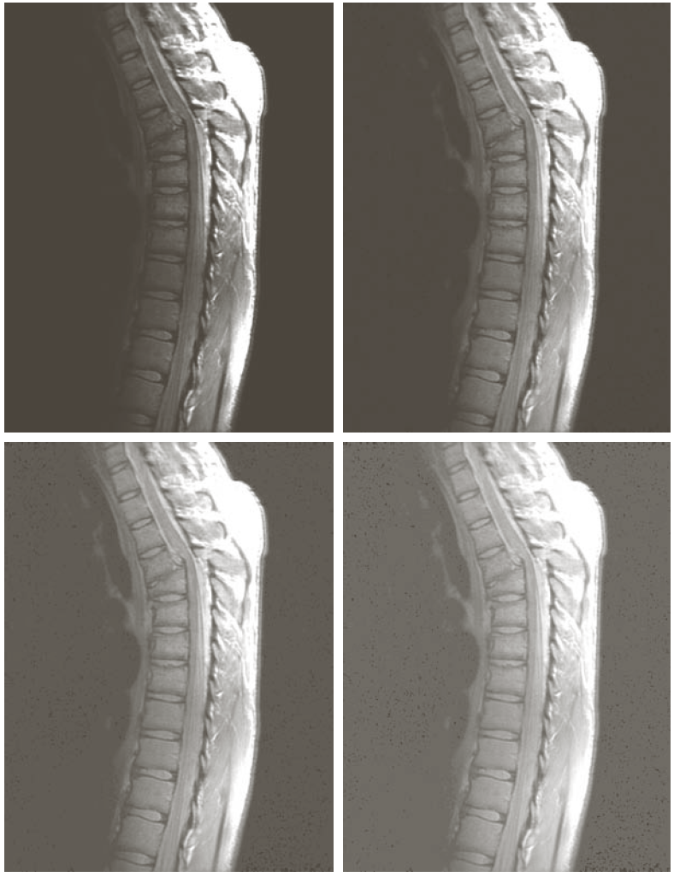

Slide 10
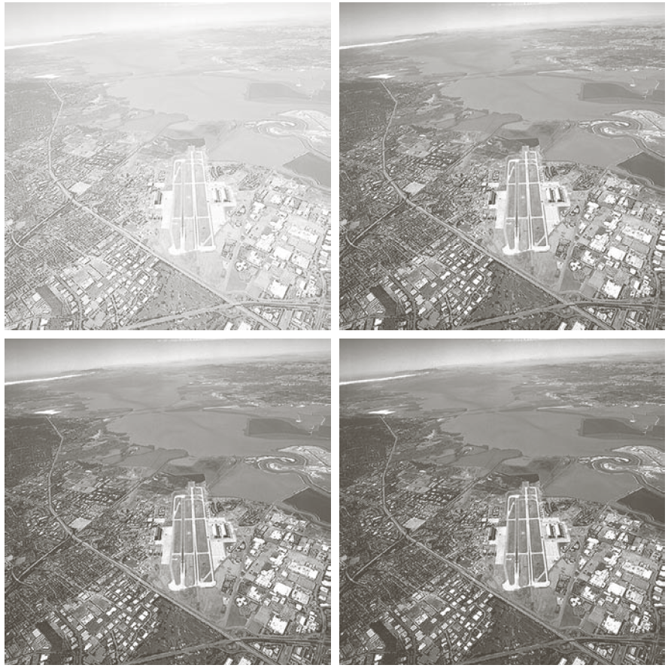

Slide 12
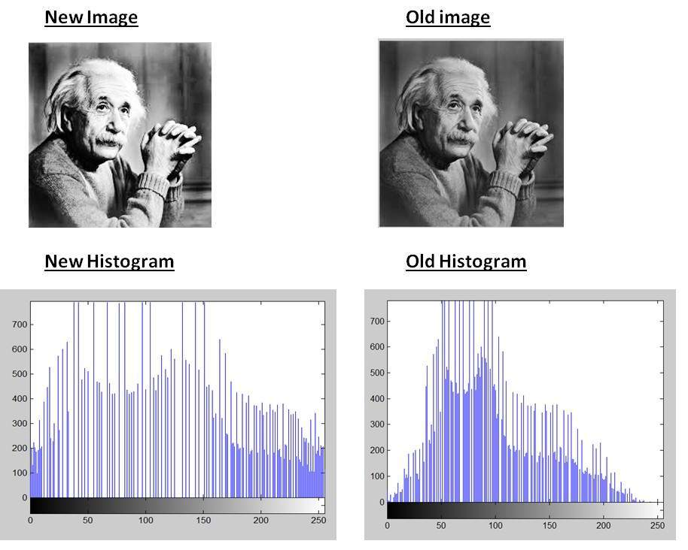
histogram
Graphic showing the frequency of occurrence of each value of gradations.
In Cartesian coordinate (x) shows the colour and (y) shows the frequency of occurrence
Will conduct histogram imaging on next lecture

Slide 13
Histogram curve
1 | 1 | 1 | 2 | 3
5 | 4 | 0 | 0 | 3
5 | 4 | 0 | 0 | 3
5 | 4 | 4 | 4 | 3
5 | 5 | 5 | 5 | 3
color(x) | 0 | 1 | 2 | 3 | 4 | 5
sum(y) | 4 | 3 | 1 | 5 | 5 | 7

Slide 14
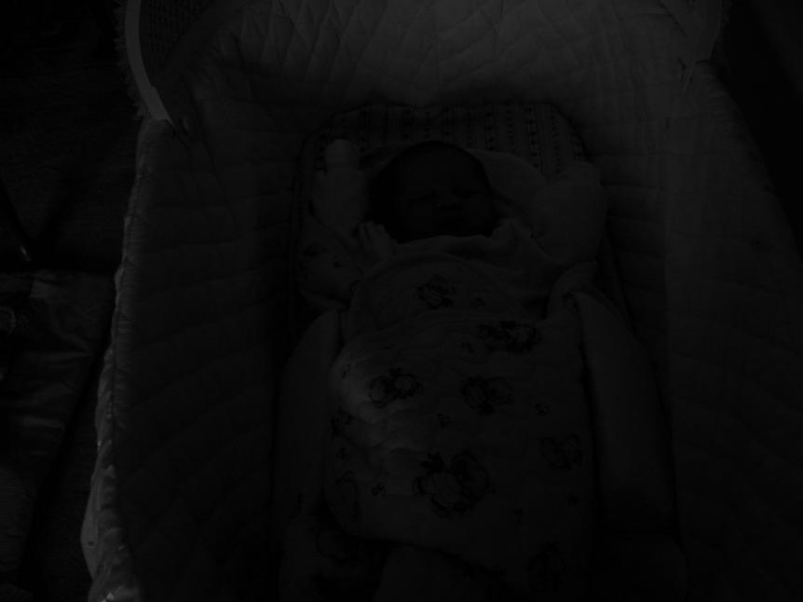
Benefits of histogram
It is a baby in the cradle!
Histogram information reveals that image is under-exposed

Slide 15
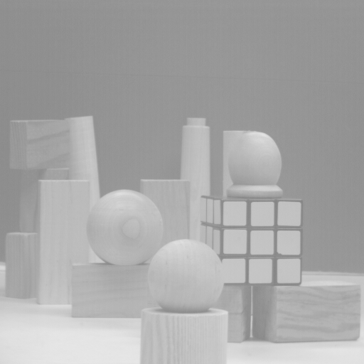
Another Example
Over-exposed image

Slide 17
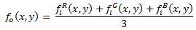
A color image can be converted into a grayscale image by calculating the average of each color element, namely Red, Green, dan Blue.
Transforming Color Image into Grayscale
= gray scale o at the point (x, y) = The red color component on grayscale i at the point (x, y) = The green color component on gray scale i at the point (x, y) = The blue color components on gray scale i at the point (x, y)

Slide 18
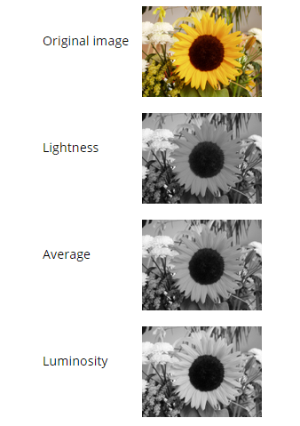
Konversi dari Color ke Gray
Lightness = (max[R,G,B] + min[R,G,B]) / 2
Average = (R + G + B) / 3
Luminosity : nilai average dengan pembobotan disesuaikan dengan persepsi manusia. Manusia lebih sensitive terhadap warna hijau daripada warna lain, sehingga hijau dibobot lebih tinggi.
Luminosity = 0.21R + 0.72G + 0.07B

Slide 19
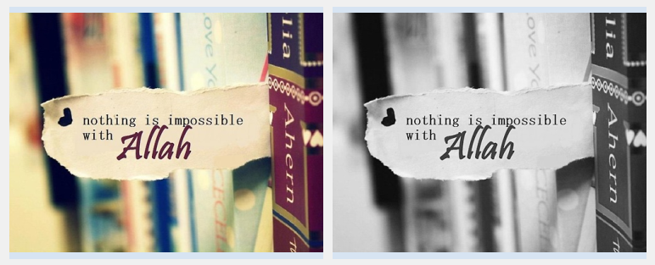

Slide 20
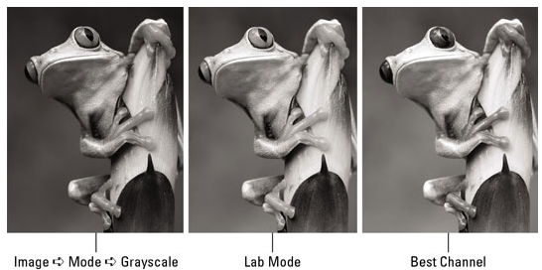
Photoshop
Average
Lightness
Luminosity
GIMP

Slide 21

$$f_{0}=(50+65+50)/3$$
Example:
R=50 G=65 B=50 | R=40 G=40 B=55 | R=90 G=90 B=90
R=40 G=80 B=30 | R=50 G=80 B=50 | R=40 G=90 B=80
R=80 G=60 B=40 | R=70 G=70 B=70 | R=80 G=90 B=70
55
Citra Grayscale
Citra Warna

Slide 22
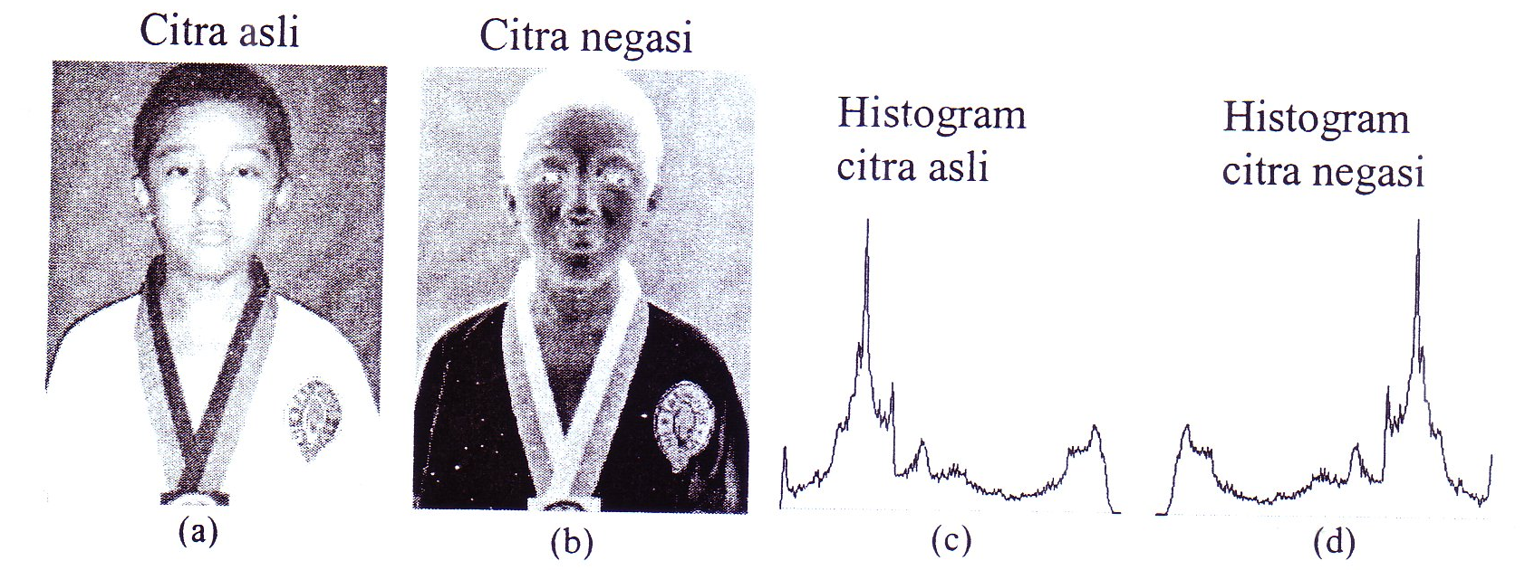
Invers operation
This operation will generate a negative image as the film (negative) images. In grayscale images, invers operation changed the pixel color to black and white, and vice versa. Whereas if we see from the histogram, the histogram is a reflection of the negative image of the original image histogram.

Slide 23
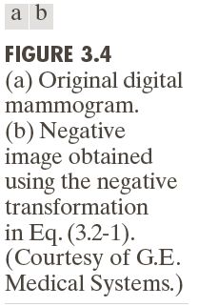

Slide 24
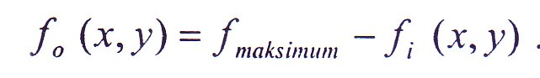
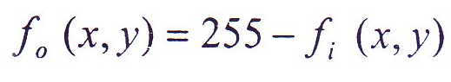
Inverse operation is done by subtracting the pixel intensity values of maximum pixel intensity values.
So, if there is an 8 bit image with 256 levels of intensity the equation to get a negative image is:

Slide 25
Example:
Diketahui Citra Grayscale 128 warna dgn ukuran 3 x 3 px akan dilakukan operasi invers, maka perhitungan fungsi inversnya adalah:
40 | 60 | 50
40 | 50 | 50
70 | 30 | 60
87

Slide 26
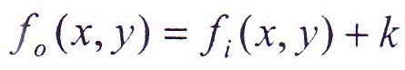
Brightness
256 color grayscale image will appear dark when all the components of the color close to 0 and will appear bright when approaching 256. To control the color values in order to obtain the right image with the desired brightness, the following functions are used:
Where
f_{o} is the intensity values (color) after surgery brightness function, f is the intensity values (color) before surgery brightness function, k is a constant brightness. When the k value is positive, the image of the operating result is brighter than the original image. Conversely, when the value of k is negative, the image of the operating results dimmer than the original image. For a true color image, these functions are applied to each of the colors Red, Green, and Blue

Slide 27
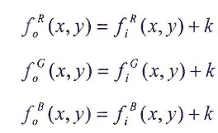
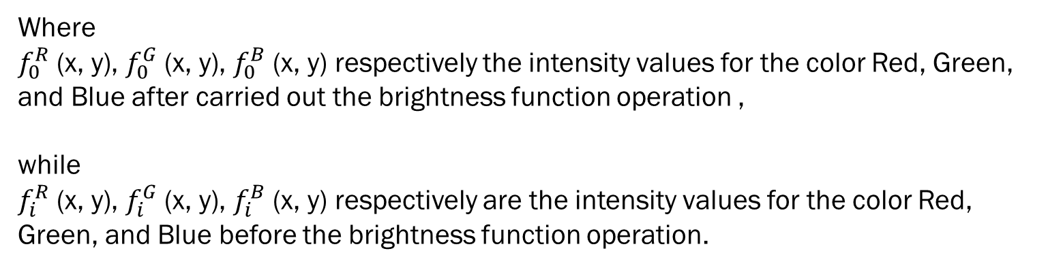
For a true color image, these functions are applied to each of the colors Red, Green, and Blue
Where
$f_{0}^{R}$(x, y), $f_{0}^{G}$(x, y), $f_{0}^{B}$(x, y) respectively the intensity values for the color Red, Green, and Blue after carried out the brightness function operation ,
while $f_{i}^{R}$(x, y), $f_{i}^{G}$(x, y), $f_{i}^{B}$(x, y) respectively are the intensity values for the color Red, Green, and Blue before the brightness function operation.

Slide 28
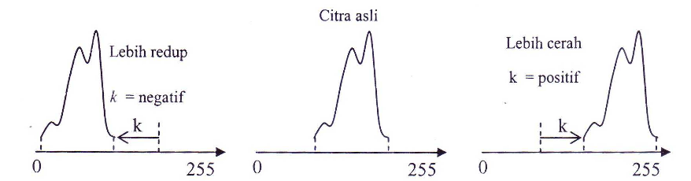
Effects of the operation of the brightness histogram function is indicated by:

Slide 29
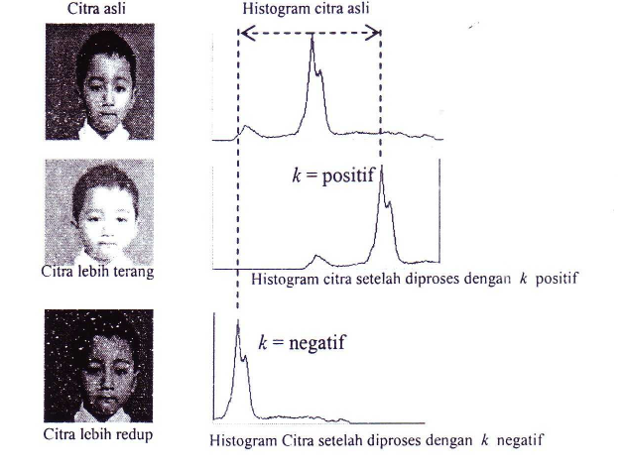

Slide 30
Example:
Diketahui pada citra grayscale 128 wama dengan ukuran 3x3 piksel akan dilakukan operasi kecerahan dengan konstanta kecerahan k = I0. Perhitungan fungsi kecerahan dilakukan sebagai berikut:.
40 | 60 | 50
40 | 50 | 50
70 | 30 | 60
50

Slide 31
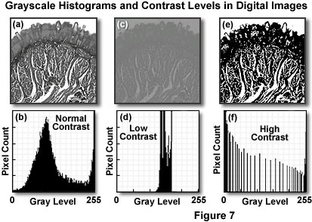
Contrast
Contrast is the degree of spread of pixels into the color intensity.

Slide 32
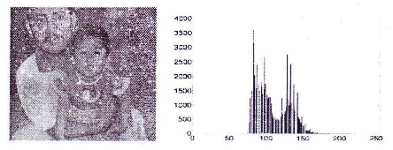
Citra kontras rendah
Citra yang memiliki kontras rendah dapat terjadi karena kurangnya pencahayaan, kurangnya bidang dinamika dari sensor citra, atau kesalahan setting pembuka lensa pada saat pengambilan citra. Citra ini memiliki kurva histogram yang sempit (tepi paling kanan berdekatan dengan tepi paling kiri).
Akibatnya sebaran intensitas terang atau intensitas gelap tidak merata. lni berarti titik tergelap dalam citra tersebut tidak mencapai hitam pekat dan titik paling terang tidak mencapai berwama putih cemerlang

Slide 33
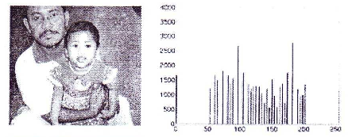
Citra kontras normal
Citra memiliki kontras normal bila lebar kurva histogram tidak terlalu sempit dan tidak terlalu melebar.

Slide 34
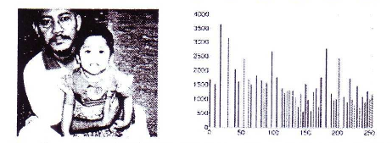
Citra kontras tinggi
Citra dikatakan memiliki kontras tinggi bila merniliki kurva histogram yang terlalu Lebar.
Akibatnya sebaran intensitas terang dan gelap merata ke seluruh skala intensitas.

Slide 35
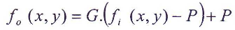
Fungsi peningkatan kontras yang pertama secara matematis dituliskan sebagai berikut:
Dimana :
G adalah koefisien penguatan kontras
P adalah nilai grayscale yang dipakai sebagai pusat pengkontrasan.
f₀(x,y) adalah intensitas piksel citra hasil kontras
f_{i}(x,y) adalah intensitas piksel citra asal

Slide 36
Example:
Diketahui pada citra grayscale 128 warna dengan ukuran 3x3 piksel akan dilakukan operasi kontras dengan koefisien penguatan kontras G = 2 dan pusat pengkontrasan P = 50. Perhitungan fungsi kontras dilakukan sebagai berikut:
40 | 60 | 50
40 | 50 | 50
70 | 30 | 60
30

Slide 37
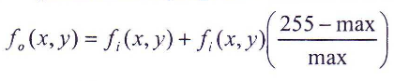
Fungsi peningkatan kontras yang kedua secara matematis dituliskan sebagai berikut.
f₀(x,y) adalah intensitas piksel citra hasil kontras
f_{i}(x,y) adalah intensitas piksel citra asal
max adalah intensitas piksel yang paling besar dari citra asal

Slide 38
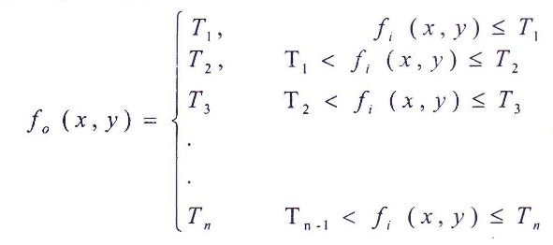
Thresholding (operasi ambang batas)
Pada operasi ini, nilai piksel yang memenuhi syarat ambang batas dipetakan ke suatu nilai yang dikehendaki. Dalam hal ini syarat ambang batas dan nilai yang dikehendaki disesuaikan dengan kebutuhan
Operasi thresholding yang mempunyai ketentuan berikut:

Slide 39
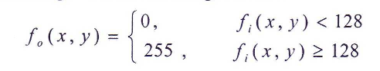
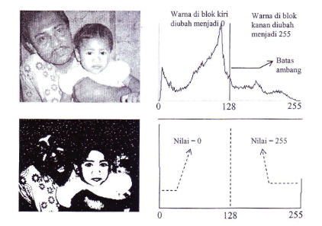
Gambar dibawah adalah hasil percobaan dari citra hitam putih yang memiliki grayscale 256, yang dipetakan menjadi citra biner (hanya mempunyai 2 wama saja, yaitu hitam dan putih), yang menggunakan fungsi transformasi:
Hasilnya, piksel-piksel yang nilai intensitasnya di bawah 128 diubah menjadi hitam (nilai intensitas = 0),
sedangkan piksel-piksel yang nilai intensitasnya di atas 128 diubah menjadi putih (nilai intensitas = 255).

Slide 40
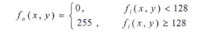
Example
Misalkan diketahui citra grayscale 256 warna dengan ukuran 3x3 piksel, akan dilakukan operasi ambang tunggal dengan fungsi berikut.
Maka perhitungan digital yang dilakukan adalah:
40 | 144 | 160
120 | 50 | 255
70 | 128 | 60
0

Slide 41
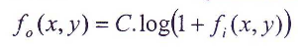
Transformasi Logaritmik
Bentuk umum dari transformasi logaritmik adalah:
di mana C adalah konstanta, dan diasumsikan f'(x.y) >O.
Transformasi logaritma meningkatkan nilai citra yang gelap dan melakukan pengkompresan terhadap nilai citra yang sangat tinggi. Pada prinsipnya, transformasi log akan membuat terang bagian citra yang gelap dan menjaga citra yang terang tetap terang

Slide 42
Example :
Jika terdapat sebuah citra dengan range gray level 0-255 dengan nilai konstanta c=100, transformasi logaritmiknya :
40 | 144 | 160
120 | 50 | 255
70 | 128 | 60
161

Slide 43
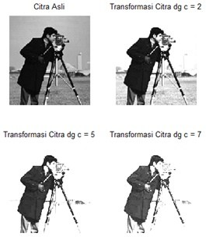
Gambar dibawah adalah citra contoh hasil citra dengan transformasi logaritmik:

Slide 44
OPERASI BERBASIS BINGKAI
Operasi ini bisa melibatkan dua buah citra atau lebih dan menghasilkan sebuah citra keluaran sebagai basil operasinya. Jenis-jenis operasi ini adalah:
Operasi Penjumlahan Citra (Image Blending)
Operasi Pengurangan Citra
Operasi Boolean

Slide 45
Operasi Penjumlahan Citra (Image Blending)
Penggabungan citra dilakukan dengan cara menjumlahkan sebuah citra dengan citra yang lain. Penggabungan ini bisa dilakukan juga bila jumlah citra yang digabungkan lebih dari dua buah. Secara matematis rumus penggabungan citra adalah:
Di mana w₁, w₂, w₃, … , w_{n} masing-masing adalah bobot untuk citra A₁, A₂, A₃, … , A_{n}.
Dengan cacatan bahwa : w₁ + w₂ + w₃ + ... + w_{n} = 1.

Slide 46
Misalkan diketahui dua buah citra A(x,y) dan citra B(x,y)
akan digabungan dengan bobot w_{A} =. 0,6 dan w_{B} = 0,4
sehingga menghasilkan citra baru C(x,y) maka persamaan matematisnya adalah:
40 | 144 | 160
120 | 50 | 255
70 | 128 | 60
30 | 60 | 50
40 | 50 | 50
70 | 30 | 60
36

Slide 47
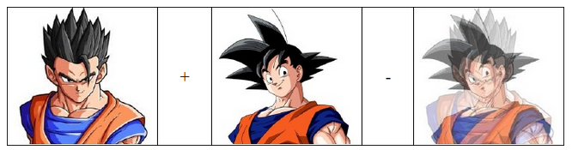
Berikut contoh citra hasil penggabungan:

Slide 48
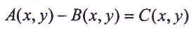
Operasi Pengurangan Citra (deteksi gerakan)
Deteksi gerak sebuah benda dapat dilakukan dengan operasi pengurangan. Untuk mencari benda yang bergerak pada sebuah citra, yang harus dilakukan adalah mengambil citra pertama dan citra kedua, kemudian salah satu citra dikurangkan terhadap citra yang lain.
Secara matematis dapat ditulis sebagai berikut.

Slide 49
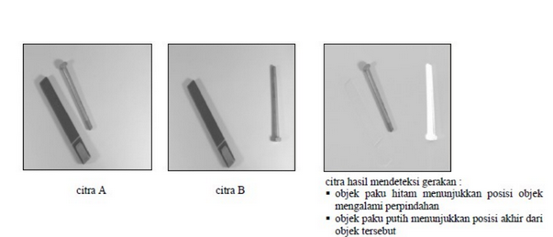
Pada operasi ini, bagian yang tidak bergerak dalam citra akan menghasilkan nilai 0, sedangkan untuk bagian yang bergerak akan memberikan nilai yang tidak nol. Dengan operasi ini dapat diketahui apakah pada citra terdapat objek yang bergerak.

Slide 50
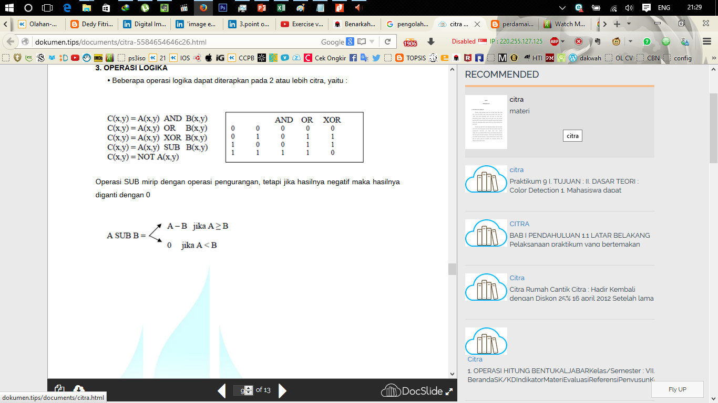
Operasi Boolean
Operasi boolean disebut juga sebagai operasi logika. Operasi ini hanya dapat dilakukan untuk citra biner. Beberapa operator logika yang sering digunakan adalah Operator NOT, AND, OR, SUB dan XOR.

Slide 51
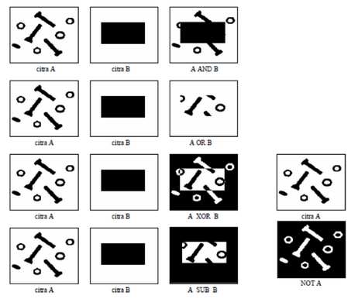
Berikut contoh citra hasil operasi booelan:

Slide 52
Thank you
Question?

